Slide 1



Spring MVC
astondevs.ru

Slide 2
Spring MVC
Фреймворк Spring MVC - обеспечивает архитектуру паттерна Model — View — Controller (Модель — Отображение (далее — Вид) — Контроллер) при помощи слабо связанных готовых компонентов.
Паттерн MVC разделяет аспекты приложения (логику ввода, бизнес-логику и логику UI), обеспечивая при этом свободную связь между ними.

Slide 3
Основная цель
Главной целью MVC является разделение объектов, бизнес-логики и внешнего вида приложения. Все эти компоненты слабо связаны между собой и при желании мы можем изменить, например, внешний вид приложения, не внося существенные изменения в остальные два компонента.

Slide 4
MVC
Модель (Model) - этот блок инкапсулирует данные приложения. На практике это POJO-классы (Plain Old Java Objects – Простые старые Java-объекты).
Представление (View) - Модуль представления отвечает за вывод данных пользователю. Обычно это JSP файл, который может быть опознан и интерпретирован браузером на пользовательской машине.
Контроллер (Controller) - отвечает за обработку запросов пользователей и передачу данных модулю View для обработки.

Slide 5
Dispatcher Servlet
Spring MVC построен вокруг центрального сервлета, который распределяет запросы по контроллерам, а также предоставляет другие широкие возможности при разработке веб приложений.
На самом деле DispatcherServlet — полностью интегрированный сервлет в Spring IoC контейнер и таким образом получает доступ ко всем возможностям Spring.

Slide 6
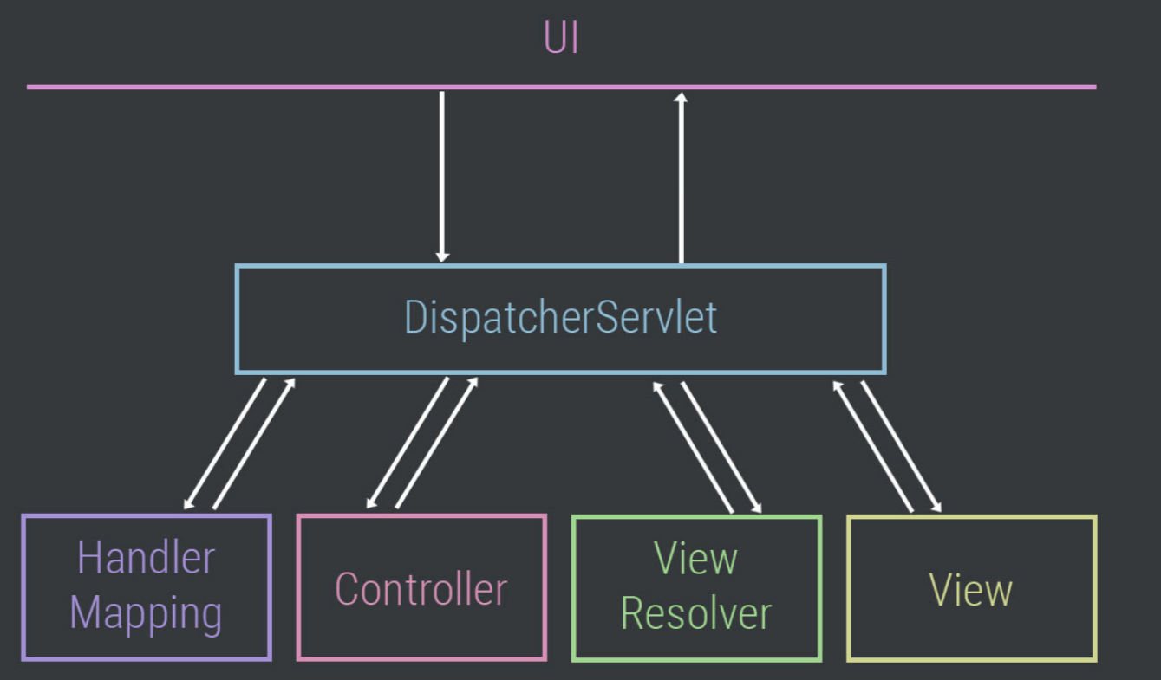
Dispatcher Servlet
Вся логика работы Spring MVC построена вокруг DispatcherServlet, который принимает и обрабатывает все HTTP-запросы (из UI) и ответы на них.

Slide 7
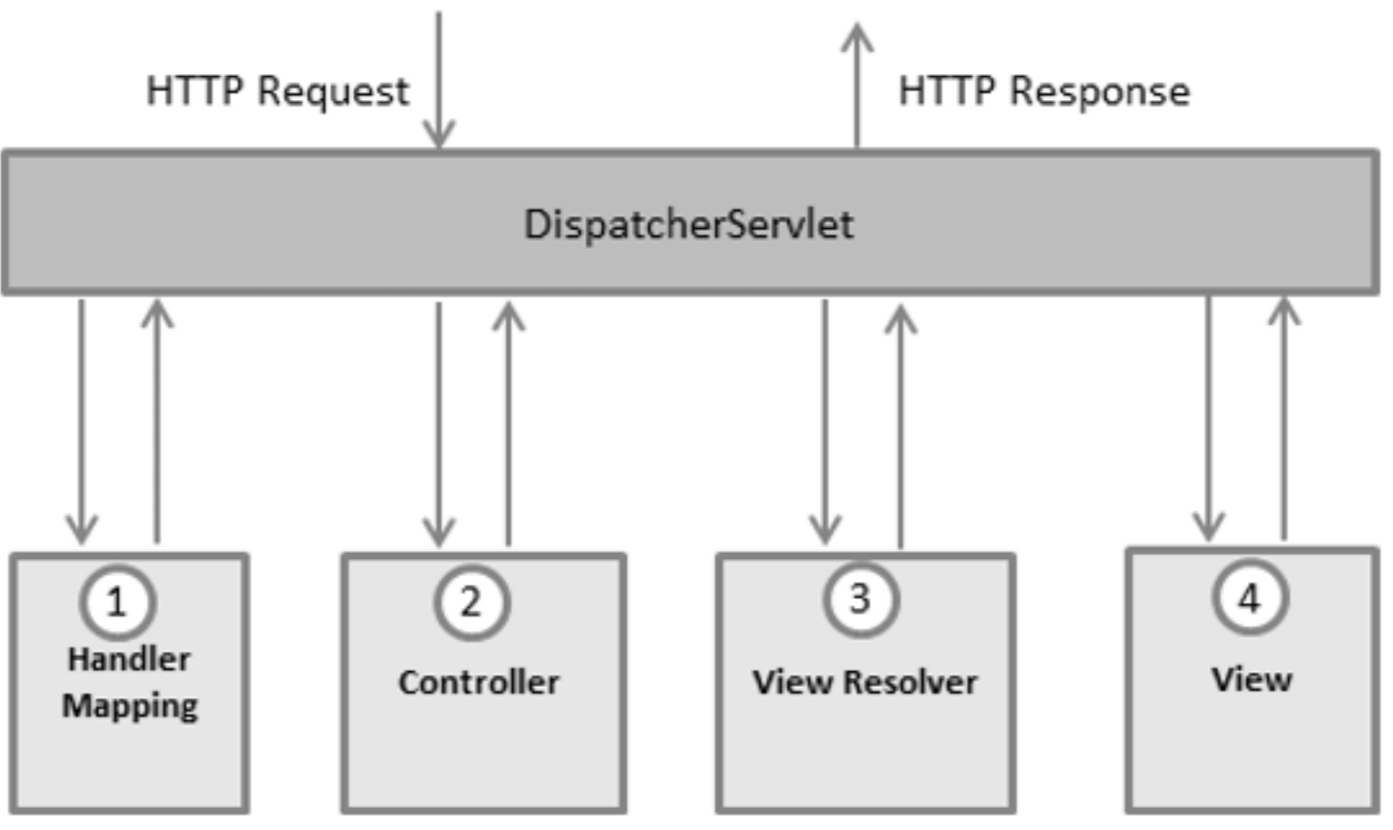
Последовательность обработки

Slide 8
Последовательность обработки HTTP запроса
После получения HTTP-запроса DispatcherServlet обращается к интерфейсу HandlerMapping, который определяет, какой Контроллер должен быть вызван, после чего, отправляет запрос в нужный Контроллер.
Контроллер принимает запрос и вызывает соответствующий служебный метод, основанный на GET или POST. Вызванный метод определяет данные Модели, основанные на определённой бизнес-логике и возвращает в DispatcherServlet имя Представления(View).

Slide 9
Последовательность обработки HTTP запроса
При помощи интерфейса ViewResolver DispatcherServlet
определяет, какое Представление нужно использовать на основании полученного имени.
После того, как Представление(View) создано, DispatcherServlet отправляет данные Модели в виде атрибутов в Представление, которое в конечном итоге отображается в браузере.

Slide 10
Последовательность обработки HTTP запроса
При помощи интерфейса ViewResolver DispatcherServlet определяет, какое Представление нужно использовать на основании полученного имени.
После того, как Представление(View) создано, DispatcherServlet отправляет данные Модели в виде атрибутов в Представление, которое в конечном итоге отображается в браузере.

Slide 11
Web application context
WebApplicationContext - это интерфейс, который предоставляет конфигурацию для веб приложения.
Он является read-only (т.е. его нельзя перезаписать) во время выполнения приложения, но может быть перезагружен, если это позволяет реализация.

Slide 12
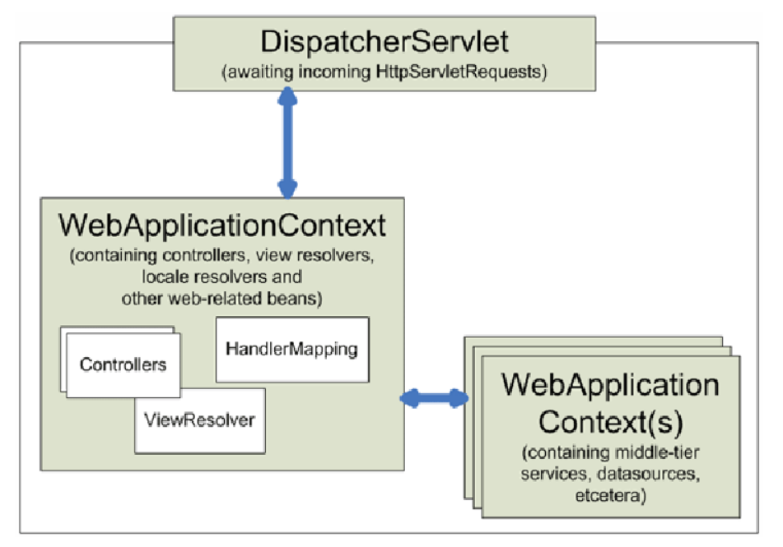
Официальная демонстрация

Slide 13
Web application context
WebApplicationContext содержит в себе:
Controllers,
HandlerMapping,
ViewResolver.
Всё это интерфейсы, которые отвечают за контроллеры, поиск представлений и обработку запросов

Slide 14

Исключения в MVC
В Spring MVC интерфейс HandlerExceptionResolver (из пакета org.springframework.web.servlet) предназначен для работы с непредвиденными исключениями, возникающими во время выполнения обработчиков. По умолчанию DispatcherServlet регистрирует класс DefaultHandlerExceptionResolver (из пакета org.springframework.web.servlet.mvc.support). Этот распознаватель обрабатывает определенные стандартные исключения Spring MVC, устанавливая специальный код состояния ответа. Можно также реализовать собственный обработчик исключений, аннотировав метод контроллера с помощью аннотации @ExceptionHandler и передав ей в качестве атрибута тип исключения.
В общем случае обработку исключений можно описать таким образом:
@ExceptionHandler - указать методы для обработки исключения в классе контроллере. Принимает в себя имя класса обрабатываемого исключения (можно несколько).
@ControllerAdvice - для глобальной обработки ошибок в приложении Spring MVC. Ставится над классом-контроллером, отлавливает все исключения с методов. Он также имеет полный контроль над телом ответа и кодом состояния.
HandlerExceptionResolver implementation – позволяет задать глобального обработчика исключений. Реализацию этого интерфейса можно использовать для создания собственных глобальных обработчиков исключений в приложении.

